Slide 1
敏捷软件测试
王辉

Slide 2
测试的目的
寻找缺陷
确保代码是可靠的
确保产品的质量
  性能
  可用性
  安全

Slide 3
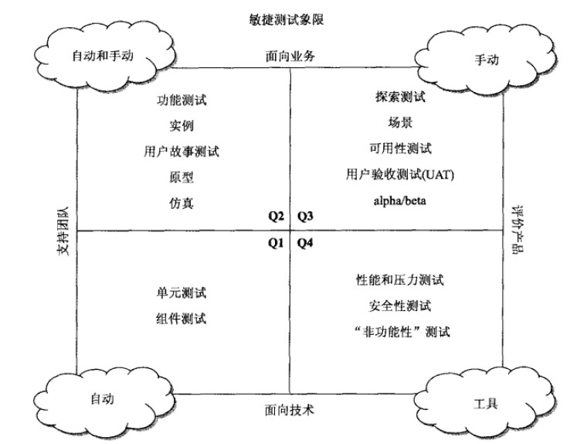

Slide 4
敏捷测试象限
支持团队的测试
  象限一
  象限二
  支持程序员
评价产品的测试
  象限三
  象限四
  确保软件是用户需要的
  赞扬、改进建议

Slide 5
象限一
代表TDD，核心的敏捷开发实践
  测试驱动开发、测试驱动设计
单元测试
  测试一个对象、方法、函数
组建测试
  测试提供某些服务的一组类、函数
确保内部质量
自动化执行，持续提供反馈

Slide 6
象限二
与象限一类似，支持开发团队的工作；不过层次更高。
面向业务的测试，确定外部质量和客户需要的功能。
每个测试验证一个业务场景是否满足。
使用业务领域语言编写（DSL）。
自动化执行，快速提供反馈。

Slide 7
象限三
面向业务的测试，帮助团队设计用户期望的产品。
验证是否达到用户的期望，或能否对抗竞争。
尽量模仿真正用户的使用方式（由人主导，自动化辅助）。
用户验收测试（UAT），获取用户反馈。
可用性测试（eg. 响应时间）。
探索性测试（依靠创造性、直觉）。

Slide 8
象限四
面向技术的，是非功能属性。
评价产品的性能、健壮性、安全性等。
在设计之初就需要纳入考虑，而不是在留在最后才解决。
评价产生的信息作为象限一、象限二的反馈。

Slide 9
测试象限的意义
使用敏捷测试象限来帮助确保所有必需的测试在正确的时间运行

Slide 10
DoD
所有的四类测试，使我们相信产生了正确的价值
不是所有的US都需要所有的测试
使用敏捷测试象限来帮助确保所有必需的测试在正确的时间运行
责任共享。团队需要各个方面的专家，共同为所有四个象限的测试负责

Slide 11
管理技术债务
欲速则不达
  忽略测试
  忽略自动化
通过测试象限指引技术债务的管理

Slide 12
上下文环境
任何实践的价值依赖于其上下文环境。
存在上下文环境中的优秀实践，但没有最优实践。
人们共同工作是任何项目的上下文环境的最重要部分。
项目随着时间以通常不能预测的方式发展。
产品是一个解决方案。如果没有解决问题，那么产品是不能运转的
出色的软件测试是一个挑战性的智力过程。
只有通过判断和技巧，在整个项目中合作实践，才可以在正确的时间做正确的事情，有效地测试我们的产品。

Slide 13
支持团队的面向技术的测试
敏捷开发和测试的基础，不能被其它测试替代。
没有TDD、自动化的单元和组件测试，以及运行这些测试的持续集成过程，及时产生价值是非常困难的。
帮助程序员准备理解代码需要做什么，提供正确设计的指导而保证质量。
关注可测试性。

Slide 14
支持基础设施
源码控制系统
配置管理
持续集成
避免“小瀑布”
工具箱
  IDE
  构建工具
  单元测试工具
  构建自动化工具

Slide 15
编写并运行这些测试的价值
效率更高
  拒绝“quick and dirty”
关注可测试性，产生良好的基础架构，使得整个团队不断思考如何改进设计并使测试更容易
即时反馈
The sooner， the better

Slide 16
怎么做？
推动变革
  关注“人”
  Fearless Change
管理层提供支持
  关注范围、时间、成本和质量之间的约束关系
整个团队的责任

